Slide 1
Teks
Nonfiksi
http://www.free-powerpoint-templates-design.com
Oleh: Prof. Tatat Hartati, M. Ed, Ph. D.
Universitas Pendidikan Indonesia

Slide 2
DEFINISI TEKS NONFIKSI
Tarigan (1991)
Teks nonfiksi ialah yang tidak hanya bersifat realitas namun juga bersifat aktualitas.
Sumarjo dan Saini (1997)
Teks nonfiksi merupakan jenis sastra nonimajinatif yang disusun tidak berdasarkan cerita rekaan.
D
Trim (2014)
Teks nonfiksi ialah tulisan berbasis data dan fakta sebenarnya disajikan dengan gaya bahasa formal atau nonformal berupa argumentasi, eksposisi, atau deskripsi.
D
D
D
D

Slide 3
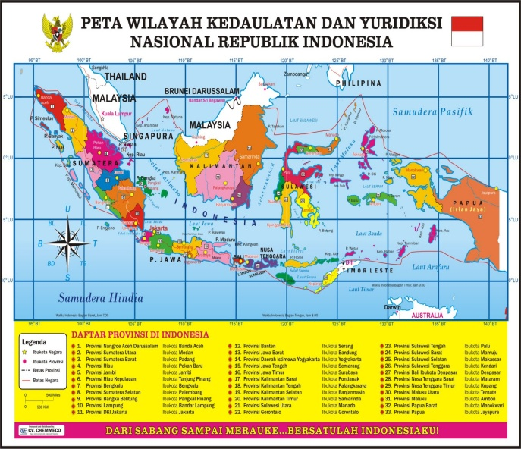
Perbedaan teks nonfiksi, faksi, dan fiksi
Teks faksi
Teks nonfiksi
Teks fiksi
Cerita nyata dengan tidak menyamarkan para pelaku cerita yang ada di dalamnya.
Contoh: biografi, autobiografi, kisah nyata, memoar, dan cerita-cerita dari kitab suci.
Teks yang disusun berdasarkan data valid tentang pengetahuan tanpa mengurangi isi data tersebut.
Contoh: buku referensi, buku petunjuk/panduan, buku pelajaran, ensiklopedia, directory, dan peta.
Karya sastra yang berisi cerita rekaan bukan berdasarkan kejadian nyata.
Contoh: cerita fantasi, dongeng, legenda, dll.

Slide 4
Perbedaan menulis teks nonfiksi di Sekolah dasar
Contoh: menuliskan pengalaman menggunakan kalimat sederhana dengan huruf sambung, menulis karangan pendek tentang kegiatan anggota keluarga, dan menulis cerita sederhana tentang kesukaan dan ketidaksukaan
Menekankan pada hal-hal yang sangat dekat dengan kehidupan siswa
Kelas Rendah
Contoh: membuat ringkasan, menulis teks prosedur, menulis deskripsi, menulis surat, menyusun laporan sederhana, meringkas subbab buku, menulis pengalaman pribadi, membuat iklan dan menulis surat resmi.
Menekankan pada keterampilan menulis yang lebih kompleks dan aplikatif
Kelas Tinggi

Slide 5
Tahap Proses Menulis
5. Mempublikasikan
Menyampaikan hasil tulisan kepada publik dalam bentuk cetakan, noncetakan, atau keduanya.
4. Mengedit
5
Diperlukan format baku yang akan menajdi acuan (ukuran kertas, bentuk tulisan, dan pengaturan spasi, menambahkan gambar atau ilustrasi).
4
3. Merevisi
Koreksi terhadap keseluruhan karangan.
3
2. Menulis
Menjabarkan ide ke dalam bentuk tulisan yang dituangkan dalam bentuk kalimat dan paragraf menjadi satu karangan yang utuh.
2
1. Pramenulis
Menemukan ide gagasan yang akan dituangkan, menentukan judul karangan, menentukan tujuan, memilih bentuk atau jenis tulisan, membuat kerangka dan mengumpulkan bahan-bahan.
1

Slide 6
Lima Contoh Teks Nonfiksi
1. Esai
1
2. Teks Reviu
2
3. Artikel Ilmiah
3
4. Teks Narasi Sejarah
5. Surat
4
5

Slide 7
1. Esai
Tulisan lepas yang lebih luas dari paragraf, yang diarahkan untuk mengembangkan ide mengenai sebuah topik
a. Struktur
b. Fungsi
c. Kaidah Kebahasaan
Esai dapat membuat belajar tiga hal penting, yakni:
Mengeksplorasi area kajian dan menyampaikan penilaian mengenai sebuah isu,
Merangkai argumen untuk mendukung penilaian tersebut berdasarkan pada nalar dan bukti, dan
Menghasilkan esai yang menarik dan memiliki struktur koheren.
(Mc Clain & Roth, 1999)
Kembali

Slide 8
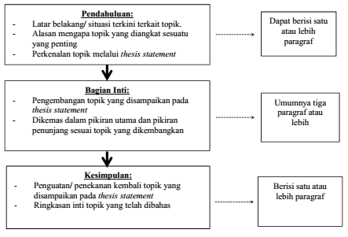
a. Struktur
Kembali

Slide 9
b. Fungsi
1
4
Explain (Perbandingan)
Eksploratif
Persuasi
2
5
Showing (Pertunjukan)
Explain (Penjelasan)
3
6
Describe (Penjelasan)
Kembali

Slide 10
c. Kaidah Kebahasaan
Kata baku
1
Sesuai standar atau kidah kebahasaan yang dibakukan. Kaidah tersebut meliputi kaidah ejaan bahasa indonesia (EBI), tata bahasa baku, dan kamus umum bahasa indonesia
1
Kalimat efektif
2
Kelengkapan, kelogisan, kesepadanan, kesatuan, kehematan,
Makna Lugas
3
Makna lugas atau donotatif adalah makna yang sesuai dengan konsep asalnya
Kembali

Slide 11
2. Reviu
a.
Struktur
Upaya untuk membaca secara seksama kemudian melakukan evaluasi terhadap buku/bab buku/artikel yang dibaca tersebut, dengan tujuan menilai dan memberikan rekomendasi apakah buku/bab buku/artikel tersebut layak untuk dibaca atau tidak.
b.
Fungsi
c.
Kaidah Kebahasaan
Kembali

Slide 12
a. Struktur
 | 1
 | Pendahuluan
 | Berisi identifikasi buku atau bab buku, atau artikel (penulis, judul, tahun publikasi, dan informasi lain yang dianggap penting).
 | 2
 | Ringkasan
 | Uraian pendek mengenai isi argumen dari buku/bab buku/artikel.
 | 3
 | Inti Reviu
 | Inti pembahasan buku/bab buku/artikel yang merupakan analisis kritis dari aspek pokok yang dibahas dalam buku/bab buku/ artikel itu.
 | 4
 | Simpulan
 | Berisi evaluasi ringkas atas kontribusi buku/bab buku/artikel secara keseluruhan terhadap perkembangan topik yang dibahas, terhadap pemahaman pereviu, dan perkembangan keilmuan.
Kembali

Slide 13
b. Fungsi
1. Menunjukan pandangan atau penilaian penulis reviu terhadap buku/bab buku/atau artikel
6. Memberikan informasi yang komprehensif tentang buku/bab buku/artikel yang di reviu
2. Memberikan informasi kepada pembaca tentang kelayakan yang dimiliki buku/bab buku/artikel
7. Memberikan pertimbangan kepada pembaca apakah buku/bab buku/artikel yang direviu pantas untuk dijaidkan refrensi atau tidak
3. Membantu pembaca untuk mengetahui isi buku/bab buku/artikel
8. Memudahkan pembaca dalam memahami hubungan antara buku/bab buku/artikel dengan buku sejenis lainnya
4. Memberikan informasi kepada pembaca tentang kelebihan dan kekurangan buku/bab buku/artikel yang di reviu
9. Memberikan pertimbangan bagi pembaca sebelum memutuskan untuk memilih, membeli dan menikmati buku atau artikel.
5. Mengetahui perbandingan buku/bab buku/artikel dengan karya lain yang sejenis
Kembali

Slide 14
c. Kaidah Kebahasaan
1
2
3
4
5
Penggunaan sinonim dan antonim
Penggunaan frasa kata benda (nomina)
Penggunaan frasa kata kerja (verba)
Penggunaan kata ganti (pronomina)
Penggunaan istilah
4
5
6
7
8
Menggunakan ungkapan perbandingan (persamaan/perbandingan)
Menggunakan kata kerja material dan relasional
Penggunaan kata hubung (konjungsi)
Penggunaan preposisi
Penggunaan kalimat
Kembali

Slide 15
3. Artikel Ilmiah
a. Struktur
b. Tujuan & Fungsi
c. Kaidah Kebahasaan
Kembali
Artikel ilmiah adalah bentuk tulisan yang memaparkan hasil penelitian yang telah dilakukan disajikan secara ringkas dari hasil penelitian aslinya.

Slide 16
a. Struktur
Kembali

Slide 17
Tujuan
Fungsi
Memecahkan masalah tertentu
Fungsi pendidikan, untuk memberikan pengalaman yang berharga bagi penulisnya,
b. Tujuan & Fungsi
Mencapai tujuan khususnya tertentu
Fungsi penelitian, sarana bagi penulisnya dalam usaha mengembangkan ilmu pengetahuan,
Menambah pengetahuan, ilmu, dan konsep pengetahuan tentang satu pokok masalah tertentu
Membina kemampuan menulis ilmiah bagi penulisnya
Fungsi fungsional, alat pengembangan ilmu pengetahuan dalam satu disiplin ilmu tertentu
Membina kemampuan berfikir ilmiah bagi penulisnya.
Kembali

Slide 18
c. Kaidah Kebahasaan
1. Baku
6. Mengutamakan kalimat pasif
2. Denotatif
7. Konsisten
3. Berkomunikasi dengan pikiran bukan dengan perasaan
8. Logis
9. Efektif
4. Kohesif
10. Kuantitatif
5. Koheren
11. Terhidar dari kesalahan umum bahasa Indonesia.
Kembali
Puspandari (2007)

Slide 19
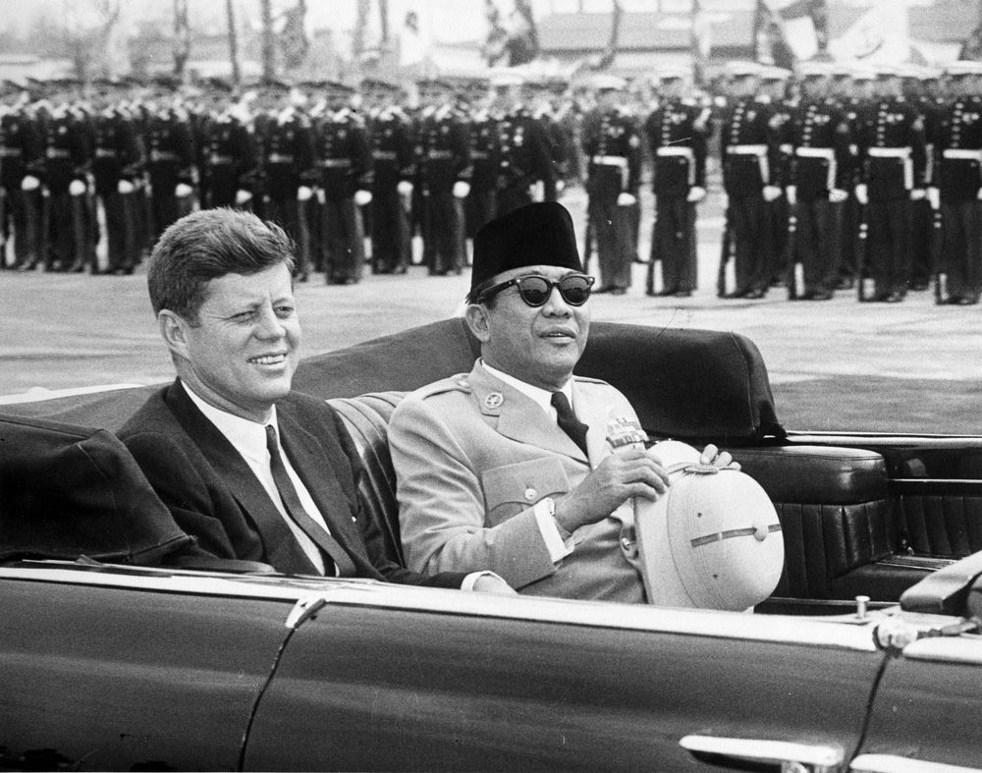
4. Teks Narasi Sejarah
Jenis teks nonfiksi yang berisi tentang tentang peristiwa yang terjadi dalam masyarakat pada masa lampau yang disusun sesuai dengan rangkaian kausalitasnya serta proses perkembangannya dalam segala aspeknya yang berguna sebagai pengalaman untuk dijadikan pedoman kehidupan manusia masa sekarang serta arah cita-cita pada masa yang akan datang.
a. Struktur
c. Kaidah Kebahasaan
b. Fungsi
https://www.pinterest.com/pin/136163588711889727/
Kembali

Slide 20
a. Struktur
1.
2.
3.
Orientasi
Urutan Peristiwa
Reorientasi
Bagian awal, permulaan atau pengenalan yang letaknya diawal dari suatu isi teks narasi sejarah.
Urutan-urutan rekaman peristiwa yang disusun secara kronologis.
Bagian dalam teks narasi sejarah yang umumnya berisikan simpulan, penilaian, pendapat, komentar, ataupun opini oleh penulis mengenai peristiwa sejarah yang diceritakan di dalam teks.
Kembali

Slide 21
b. Fungsi
Rekaman Peristiwa
Kejadian dalam arti kenyataan yang luas yang mencakup segala sesuatu yang terjadi dalam kehidupan umat manusia serta lingkungannya.
1
Kisah
2
Cerita atau narasi yang disusun berdasarkan memori, kesan, atau tafsiran manusia tentang kejadian atau peristiwa pada waktu yang lalu.
Ilmu Pengetahuan
Susunan pengetahuan (a body of knowledge) tentang cerita mengenai peristiwa yang benar -benar terjadi dalam masyarakat manusia pada masa yang lampau secara sistematis dan metodis.
3
Kembali

Slide 22
c. Kaidah Kebahasaan
1. Penggunaan kalimat yang menyatakan peristiwa pada masa lampau.
3. Menggunakan fungsi keterangan tempat dan waktu. (Berkaitan dengan Teks naratif = latar, penokohan dan alur).
2. Menggunakan kata-kata yang bermakna tindakan atau perbuatan.
4. Menggunakan konjungsi temporal (berdasarkan urutan waktu), yaitu kemudian, lau, dan sesudah.
5. Menggunakan konjungsi kausalitas, yaitu karena, sebab, karena itu, oleh karena itu.
Kembali

Slide 23
5. Surat
Informasi tertulis yang dapat dipergunakan sebagai alat komunikasi tulis yang dibuat dengan persyaratan tertentu (Finoza, 2009).
Secarik kertas atau lebih yang berisi percakapan (bahan komunikasi) yang disampaikan oleh seseorang kepada orang lain, baik atas nama pribadi maupun Organisasi, lembaga, atau instansi (Suryani, dkk. 2015).
Sebuah alat untuk berkomunikasi secara tertulis dengan menggunakan persyaratan khusus yang khas sesuai dengan aturan surat-menyurat.
a. Struktur
b. Fungsi
c. Kaidah Kebahasaan
Kembali

Slide 24
a. Struktur
1. Kop surat, terdiri logo instansi/lembaga, nama instansi/lembaga yang ditulis menggunakan huruf kapital, alamat instansi/lembaga yang ditulis dengan variasi huruf besar dan kecil sesuai EBI, nomor telepon instansi/lembaga, dan email instansi/lembaga.
2. Nomor surat, memudahkan untuk mengetahui urutan serta jumlah surat yang dikeluarkan dalam satu bulan.
3. Tanggal surat, sebagai informasi waktu dibuatnya surat tersebut. penulisannya di sebelah kanan sejajar dengan nomor surat.
4. Lampiran atau perihal, dokumen pendukung dari surat resmi yang telah dibuat.
5. Salam pembuka, ditulis menggunakan bahasa bahasa yang baku dan formal dengan bahasa yang sopan dan diakhiri dengan tanda koma (,).
6. Isi surat. memuat informasi utama surat tersebut. Informasi yang dimuat haruslah singkat, padat, jelas, baku, sesuai EBI
7. Salam penutup, bertujuan untuk menunjukan kesopanan dalam berkomunikasi melalui surat resmi
8. Tanda tangan pengirim surat
Kembali
9. Tembusan, berupa penyertaan/pemberitahuan kepada atasan tentang adanya suatu kegiatan.

Slide 25
b. Fungsi
1. Alat komunikasi tulis
4. Pedoman untuk bertindak (Surat tugas)
2. Tanda bukti tertulis
5. Keterangan keamanan
6. Duta/wakil organisasi
3. Alat pengingat
7. Dokumentasi historis dari suatu kegiatan.
Kembali
Finoza (2009)

Slide 26
c. Kaidah Kebahasaan
1. Surat harus disusun dengan teknik penyusunan surat yang benar, diantaranya:
Soedjito dan Solchan (2004)
2. Menyusun letak bagian-bagian surat (bentuk) yang tepat sesuai dengan aturan atau pedoman yang telah ditentukan
3. Pengetikan yang tepat, jelas, bersih, dan rapi.
4. Pemakaian kertas yang sesuai dengan ukuran, jenis, warna
5. Isi surat harus dinyatakan secara ringkas, jelas, dan eksplisit, sehingga
6. Penerima dapat memahami isinya dengan tepat dan tidak ragu-ragu
7. Pengirim memperoleh jawaban secara tepat apa yang dikehendakinya
8. Bahasa yang digunakan haruslah bahasa yang benar/ baku sesuai dengan kaidah bahasa Indonesia, baik tentang ejaan, pemilihan kata, bentuk kata, mapupun kalimatnya. Bahasa yang diguanka juga harus efektif, logis, wajar, hemat, cermat, sopan, dan menarik.
Kembali

Slide 27
Terima Kasih
Oleh: Dwi Heryanto, M.Pd.

